Slide 1


题意简述
PA1 二维偏序
给定长度为 $n$ 的三元组序列 $t={\left(\left(a_{i},b_{i},c_{i}\right)\right)}_{i=1}^{n}$，求一个 $t$ 的不重复索引序列 $i={\left(i_{j}\right)}_{j=1}^{k}$，满足$a_{i_{j}}≤a_{i_{j+1}},b_{i_{j}}≤b_{i_{j+1}}$，使 $\sum_{j=1}^{k}{c_{i_{j}}}$ 最大化
$n≤5×{10}^{5},\left|a\right|,\left|b\right|,\left|c\right|≤{10}^{9}$

Slide 2
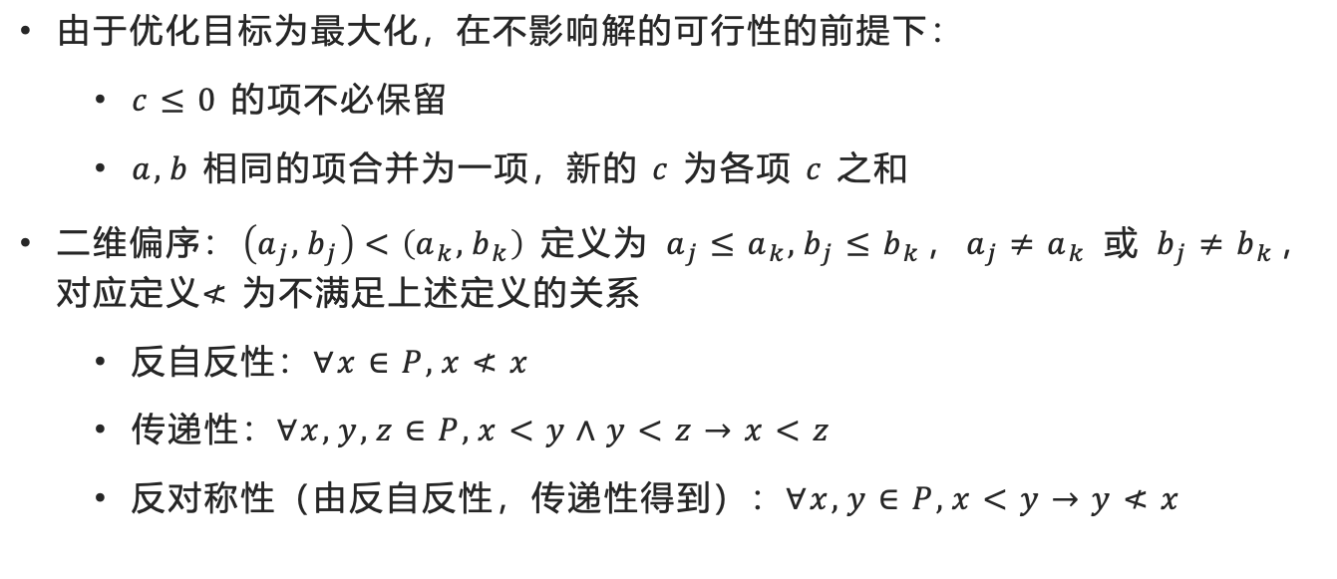
PA1 二维偏序
由于优化目标为最大化，在不影响解的可行性的前提下：
$c≤0$ 的项不必保留
$a,b$ 相同的项合并为一项，新的 $c$ 为各项 $c$ 之和
二维偏序：$\left(a_{j},b_{j}\right)<\left(a_{k},b_{k}\right)$ 定义为 $a_{j}≤a_{k},b_{j}≤b_{k}$，$a_{j}≠a_{k}$ 或 $b_{j}≠b_{k}$，对应定义$≮$ 为不满足上述定义的关系
反自反性：$∀x∈P,x≮x$
传递性：$∀x,y,z∈P,x<y∧y<z→x<z$
反对称性（由反自反性，传递性得到）：$∀x,y∈P,x<y→y≮x$

Slide 3
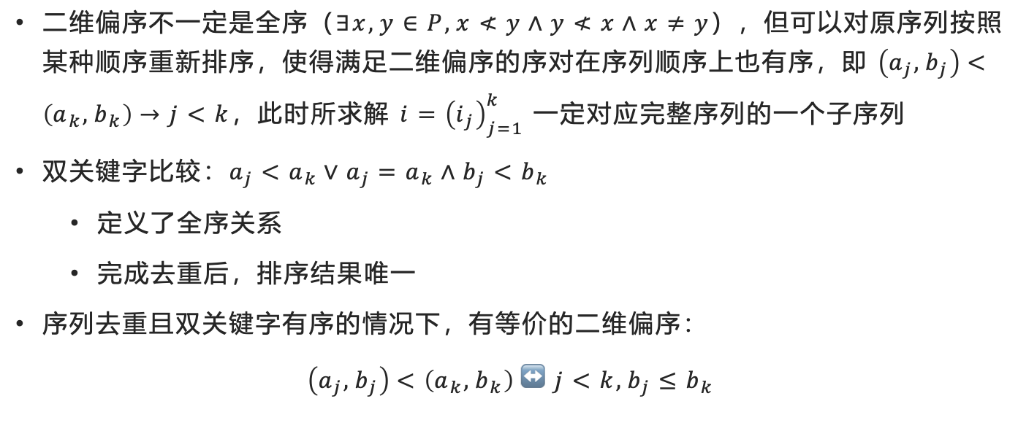
二维偏序等价转化
PA1 二维偏序
二维偏序不一定是全序（$∃x,y∈P,x≮y∧y≮x∧x≠y$），但可以对原序列按照某种顺序重新排序，使得满足二维偏序的序对在序列顺序上也有序，即 $\left(a_{j},b_{j}\right)<\left(a_{k},b_{k}\right)→j<k$，此时所求解 $i={\left(i_{j}\right)}_{j=1}^{k}$ 一定对应完整序列的一个子序列
双关键字比较：$a_{j}<a_{k}∨a_{j}=a_{k}∧b_{j}<b_{k}$
定义了全序关系
完成去重后，排序结果唯一
序列去重且双关键字有序的情况下，有等价的二维偏序：
$$\left(a_{j},b_{j}\right)<\left(a_{k},b_{k}\right)↔j<k,b_{j}≤b_{k}$$

Slide 4

动态规划
PA1 二维偏序
$\left(a_{j},b_{j}\right)<\left(a_{k},b_{k}\right)↔j<k,b_{j}≤b_{k}$
定义 $f_{j}$ 表示以第 $j$ 个位置结尾的解的最优目标函数值，转移为：
$$f_{j}=\max_{k<j,b_{k}≤b_{j}}{f_{k}}+c_{j}$$
递推求解：时间复杂度 $O\left(n^{2}\right)$

Slide 5
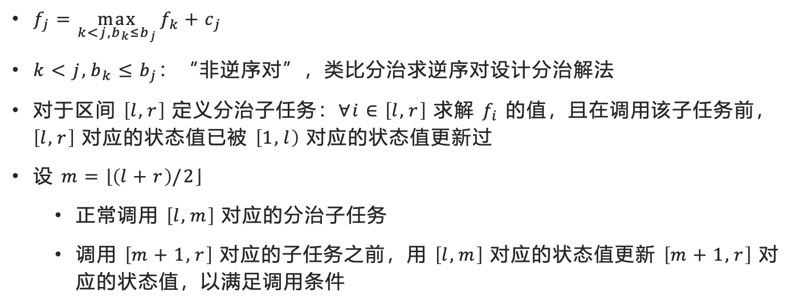
动态规划：分治求解
PA1 二维偏序
$f_{j}=\max_{k<j,b_{k}≤b_{j}}{f_{k}}+c_{j}$
$k<j,b_{k}≤b_{j}$：“非逆序对”，类比分治求逆序对设计分治解法
对于区间 $\left[l,r\right]$ 定义分治子任务：$∀i∈\left[l,r\right]$ 求解 $f_{i}$ 的值，且在调用该子任务前，$\left[l,r\right]$ 对应的状态值已被 $\left[1,l\right)$ 对应的状态值更新过
设 $m=\left\lfloor \left(l+r\right)/2\right\rfloor$
正常调用 $\left[l,m\right]$ 对应的分治子任务
调用 $\left[m+1,r\right]$ 对应的子任务之前，用 $\left[l,m\right]$ 对应的状态值更新 $\left[m+1,r\right]$ 对应的状态值，以满足调用条件

Slide 6
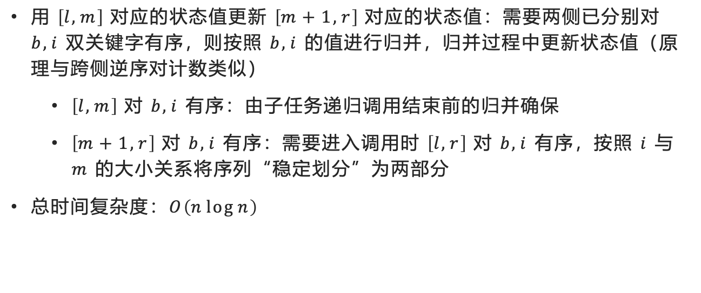
时间复杂度
PA1 二维偏序
用 $\left[l,m\right]$ 对应的状态值更新 $\left[m+1,r\right]$ 对应的状态值：需要两侧已分别对 $b,i$ 双关键字有序，则按照 $b,i$ 的值进行归并，归并过程中更新状态值（原理与跨侧逆序对计数类似）
$\left[l,m\right]$ 对 $b,i$ 有序：由子任务递归调用结束前的归并确保
$\left[m+1,r\right]$ 对 $b,i$ 有序：需要进入调用时 $\left[l,r\right]$ 对 $b,i$ 有序，按照 $i$ 与 $m$ 的大小关系将序列“稳定划分”为两部分
总时间复杂度：$O\left(n\log{n}\right)$

